Slide 1

Aktueller Stand
09.06.2026
Felix Köhler

Slide 2
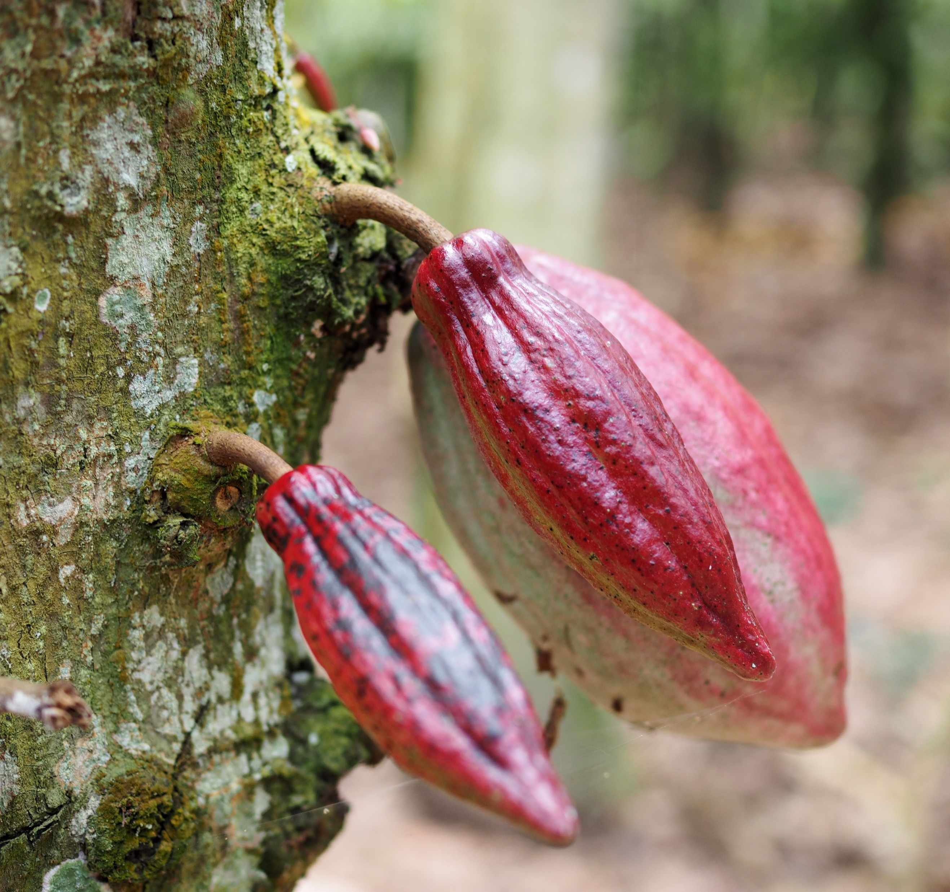
Inhalt
Was seit letztem Mal gemacht wurde
Aktueller Stand der schriftlichen Arbeit
Die drei Robustheitstests
Die RQ2-Antwort
Nächste Schritte

Slide 3
Was seit letztem Mal gemacht wurde
Dummy-Modelle vollständig entfernt
Anstelle dessen wird der ENSO-Vorteil durch Robustheitstests genauer unter die Lupe genommen
1) Zeitliche Stabilität
2) Lag Struktur
3) Cross Commodity Validierung
Thesis vollständig schriftlich festgehalten

Slide 4
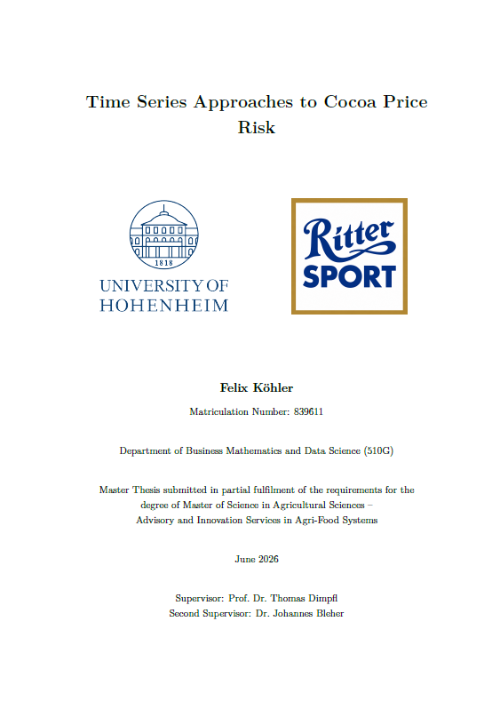
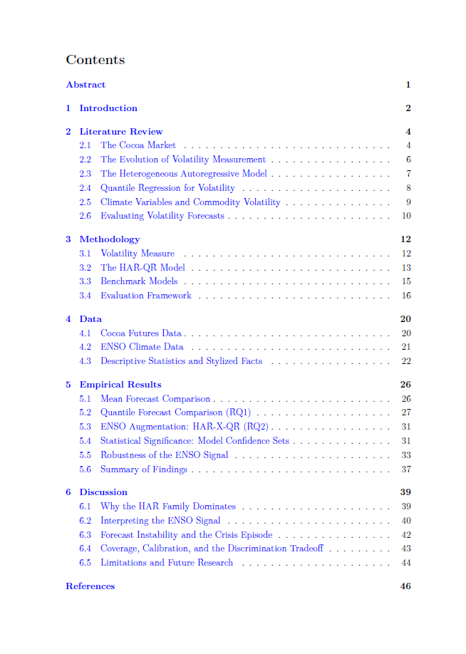
Stand der schriftlichen Arbeit

Slide 5
Das Gesamtstichproben-Ergebnis
HAR-X-QR schlägt HAR-QR bei langen Horizonten im Upper Tail (tau=0,95)
Kurze Horizonte: kein Unterschied
6M, τ=0,95: +17,90% Verbesserung
12M, τ=0,95: +30,86% Verbesserung
HAR-X-QR hält höchsten MCS-Rang ab 3 Monaten (p=1,00)
Frage: struktureller Klimakanal oder stichprobenspezifische Koinzidenz?
→ Das testen die drei Robustheitstests

Slide 6
Das Gesamtstichproben-Ergebnis
HAR-X-QR schlägt HAR-QR bei langen Horizonten im Upper Tail (tau=0,95)
Kurze Horizonte: kaum Unterschied
6M, tau=0,95: +17,90% Verbesserung
12M, tau=0,95: +30,86% Verbesserung
HAR-X-QR hält höchsten MCS-Rang ab 3 Monaten (p=1,00)
Frage: struktureller Klimakanal oder stichprobenspezifische Koinzidenz?
→ Das testen die drei Robustheitstests

Slide 7
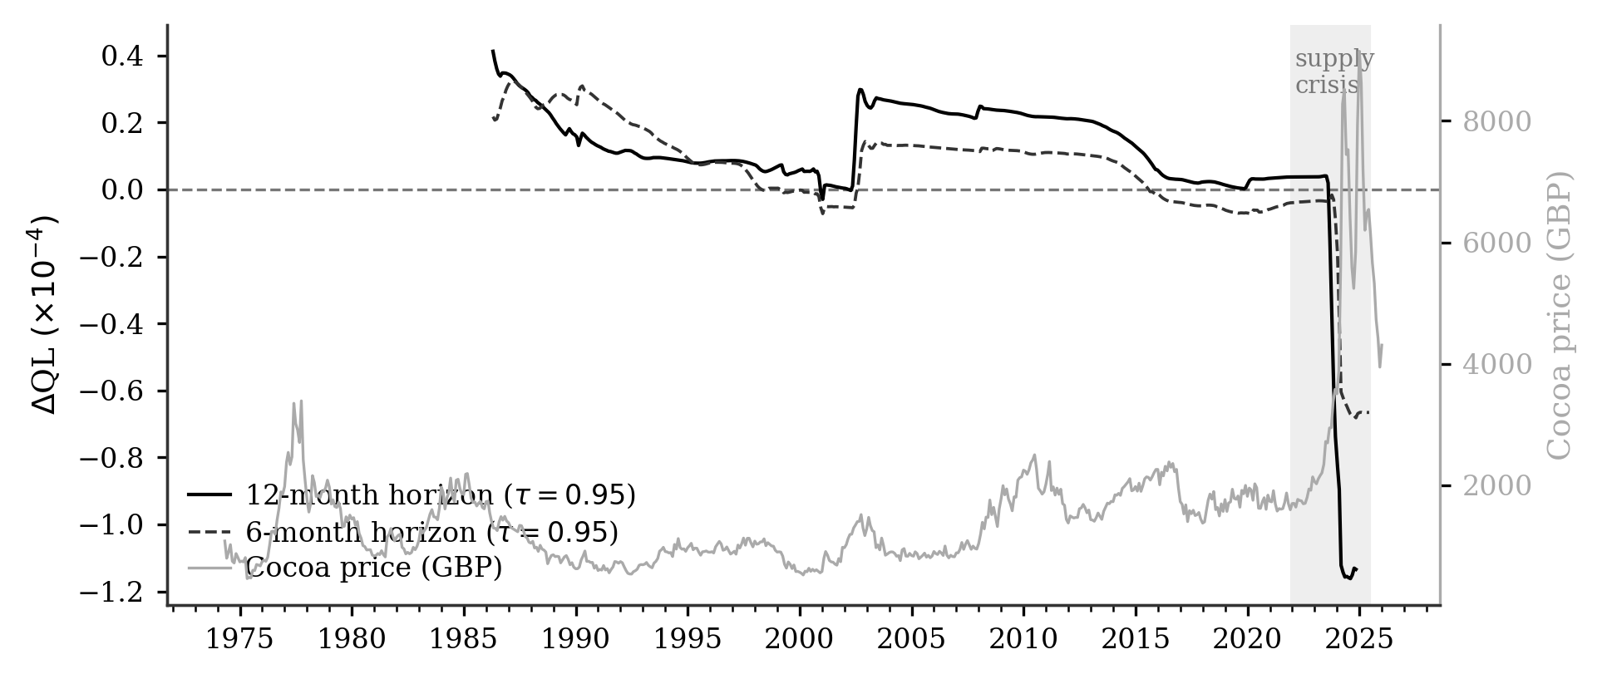
Diagnostik 1
Zeitliche Stabilität
Frage: Akkumuliert sich der ENSO-Gewinn stetig oder tritt er plötzlich während der Kakao Krise 2022-2024 auf?
Für jeden Monat T im Out-of-sample Zeitraum wird der kumulative ΔQL über alle Paare mit Bewertungsdatum ≤ T berechnet. Die Kurve zeigt genau, wann der Gewinn anfiel.
Die gesamte 30,86%-
Verbesserung akkumuliert
sich in 2023–2024
ΔQL = QL(HAR-X-QR) − QL(HAR-QR)

Slide 8
Diagnostik 2
Lag Struktur
Frage: Wirkt ENSO als vorlaufender Prädiktor (wie es die agronomische Kette erfordert) oder als nahezu zeitgleicher Zustandsindikator?
Die physikalische Kette als Annahme: ENSO → Westafrika-Niederschlag → Vegetationsperioden-Störung → Ernteausfall → Versorgungsengpass → Preisvolatilität
Diese Kette dauert 6-18 Monate. Die Vorhersagekraft sollte bei Lags von 6-12 Monaten zunehmen. Ergebnis: Gegenteil
Lag Decay für HAR-X-QR:
ENSO Lag | 1M Horizont | 6M Horizont | 12M Horizont
0 | 0,000464 | 0,000384 | 0,000333
1 Monat | 0,000461 | 0,000384 | 0,000321
3 Monat | 0,000456 | 0,000381 | 0,000356
6 Monat | 0,000457 | 0,000407 | 0,000416
HAR-QR-Baseline | 0,000470 | 0,000510 | 0,000516
QL bei tau=0,95

Slide 9
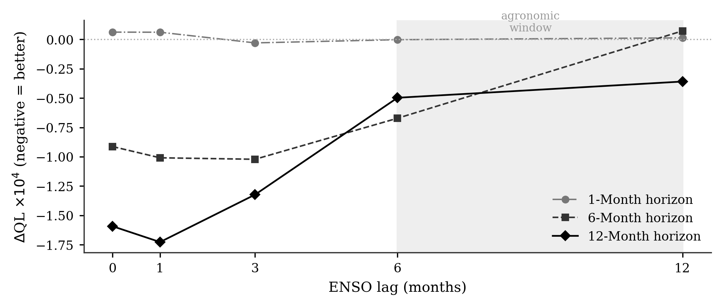
Diagnostik 2
Lag Struktur

Slide 10
Diagnostik 3
Cross Commodity Validierung
Frage: Ist der ENSO-Gewinn spezifisch für Kakao, oder repliziert er sich bei anderen tropischen Commodities mit derselben Klimaexposition?
Wenn ENSO als echter Klimakanal wirkt, sollten vergleichbare Gewinne bei Kaffee und Rohrzucker auftreten
Setup: Identische HAR-X-QR-Spezifikation, identisches Rolling-Window-Setup und gleicher Yang-Zhang-Schätzer mit Arabica Kaffee und Rohrzucker
Horizont | Kakao | Kaffee | Zucker
6M | -0,000091 | +0,000014 | −0,000014
12M | -0,000159 | +0,000031 | −0,000005
Resultat | +30% verbesserte Upper Tail Prognosen | ENSO verschlechtert 12M Upper Tail Prognosen | Gewinn 32x kleiner als bei Kakao
ΔQL bei τ=0,95

Slide 11
Die RQ2 Antwort
Diagnostik | Befund
Gesamtstichproben-MCS | HAR-X-QR bester Rang ab 3M - Gewinn real und statistisch signifikant
1) Zeitliche Stabilität | Gewinn = 0 vor 2022; gesamte 30,86%-Verbesserung in 2023–2024
2) Verzögerungsstruktur | Peakt bei Lag 1, zerfällt - unvereinbar mit agronomischer Kette
3) Cross-Commodity | 32× schwächer bei Zucker; negativ bei Kaffee
RQ2 Antwort: statistisch signifikanter In-Sample-Gewinn, aber krisenspezifisch
Kein struktureller Klimakanal nachweisbar
Kein sauberes Nullergebnis: Gewinn ist real — nur nicht generalisierbar
Stichprobenzeitraumspezifische Korrelation mit der Versorgungskrise

Slide 12
Nächste Schritte
Thesis vollständig - alle Abschnitte im Repo
Einreichung + Verteidigung Ende Juni 2026
Feedback aus diesem Termin einarbeiten
Finale Kompilierung und Abgabe
Titel:
Beyond the Mean: HAR-Based Quantile Regression for Cocoa Futures Volatility at Long Horizons
- oder -
Distributional Volatility Forecasting for Cocoa Futures: HAR Quantile Regression from One Day to Twelve Months

Slide 13
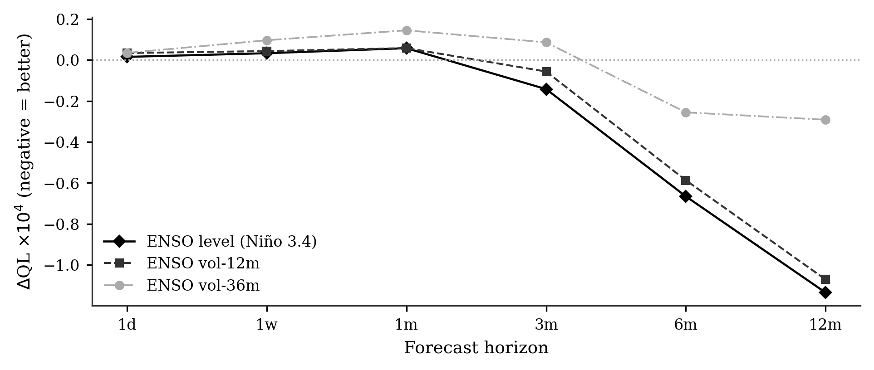
ENSO Volatilität

